Slide 1


Доклад главы управы района Бибирево города Москвы
Волошина
Артема Альбертовича
«Об итогах выполнения программы комплексного развития района Бибирево в 2025 году»

Slide 2


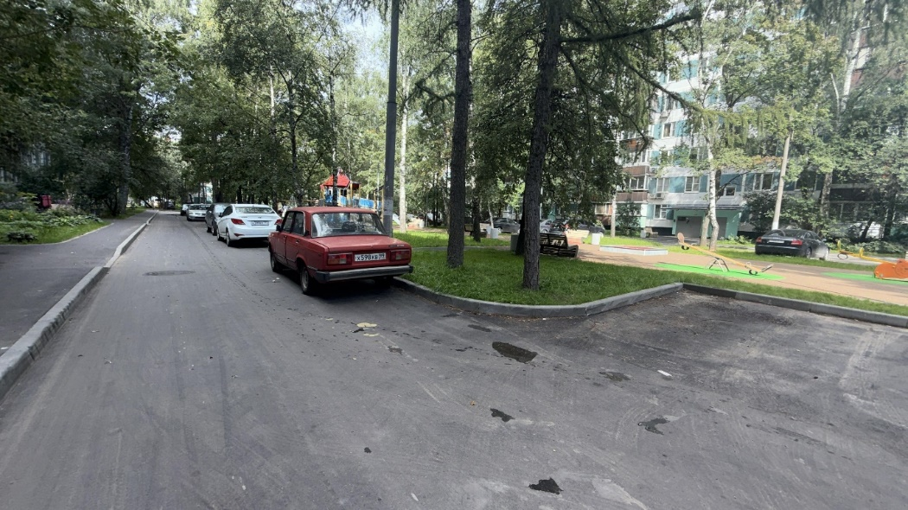
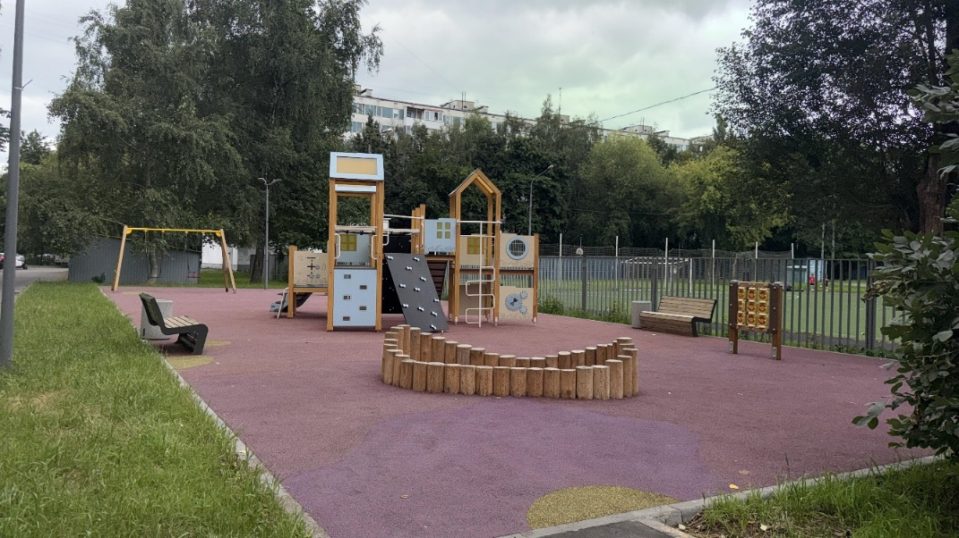
Благоустройство дворовых территорий
Шенкурский пр-д, д. 10Б
замена бортового камня,
замена асфальтобетонного покрытия
ул. Лескова д. 8
замена бортового камня,
обустройство мягких видов покрытия
на детской площадке
установка МАФ
2

Slide 3
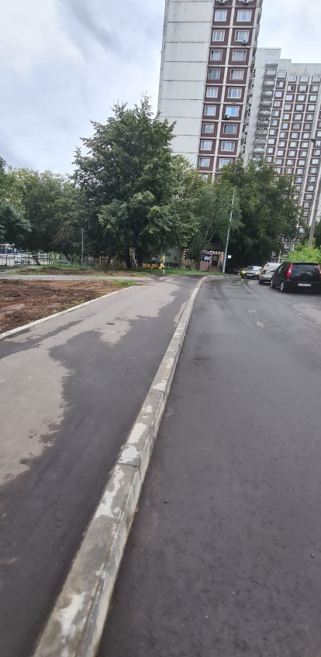
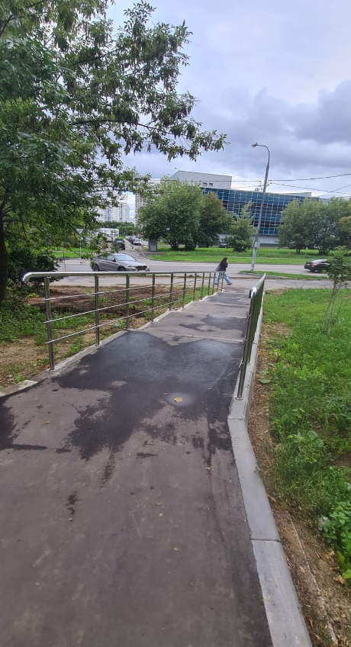
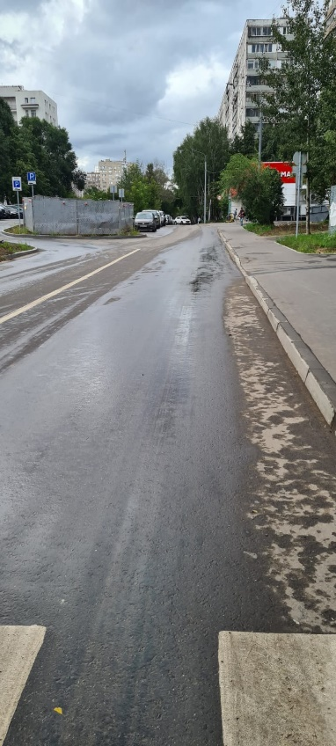
Благоустройство улиц
Шенкурский
проезд
В 2025 году на территории района Бибирево в рамках реализации Государственной программы города Москвы «Развитие городской среды» в формате «Комплексное благоустройство улиц» проведено благоустройство объектов дорожного хозяйства:
- Шенкурский проезд;
- улица Лескова;
- проезд от улицы Лескова к ул. Мелиховская, д. 4А;
- проезд к Алтуфьевскому кладбищу от улицы Лескова;
- Алтуфьевское шоссе. Местный проезд от Бибиревской улицы до Проектируемого проезда № 5117 (дублер (четная)).

Slide 4
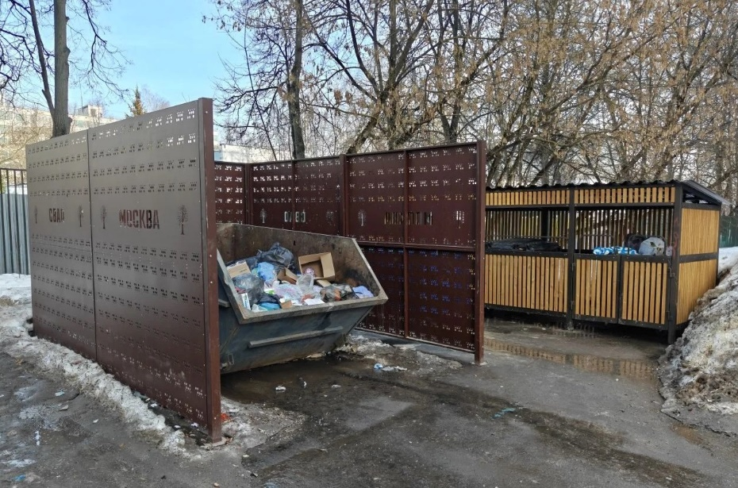
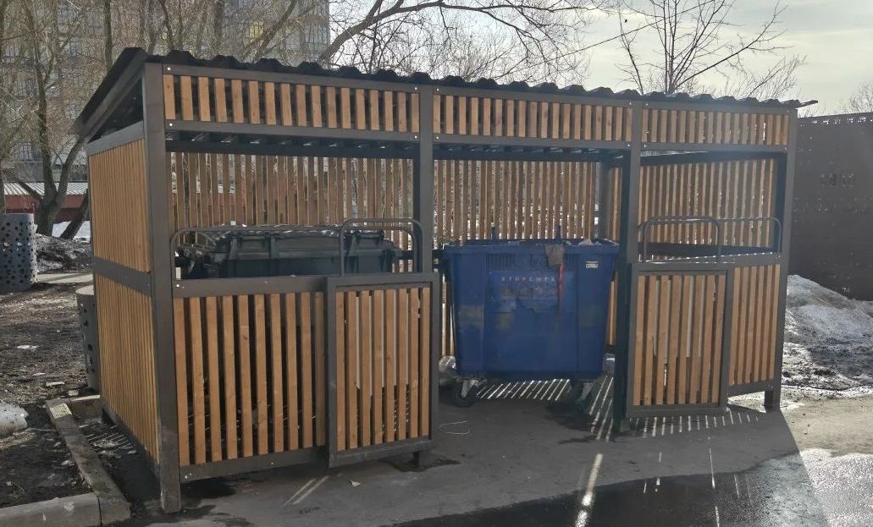
Содержание и уборка территории, контейнерных площадок
ул. Пришвина, 3
Шенкурский пр-д, 4
На средства от экономии от запланированных мероприятий по благоустройству дворовых территорий в 2025 году были проведены работы по замене контейнерных площадок по 9 адресам: Мурановская, д. 17, Шенкурский пр-д, д. 4, Шенкурский пр-д, д. 8А, Шенкурский пр-д, 10Б, ул. Лескова, д. 8, Лескова, д. 10, ул. Лескова, д. 10В, ул. Пришвина, д. 3, ул. Белозерская, д. 17. Замена бункерных площадок проведена по 5 адресам: Шенкурский пр-д. д. 10Б, ул. Лескова, д. 8, ул. Лескова, д. 10, Шенкурский пр-д, д. 4, ул. Пришвина, д. 3.

Slide 5
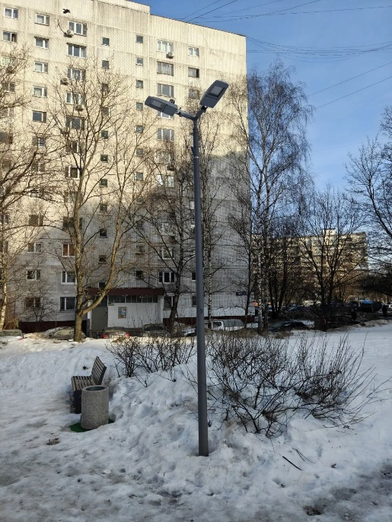
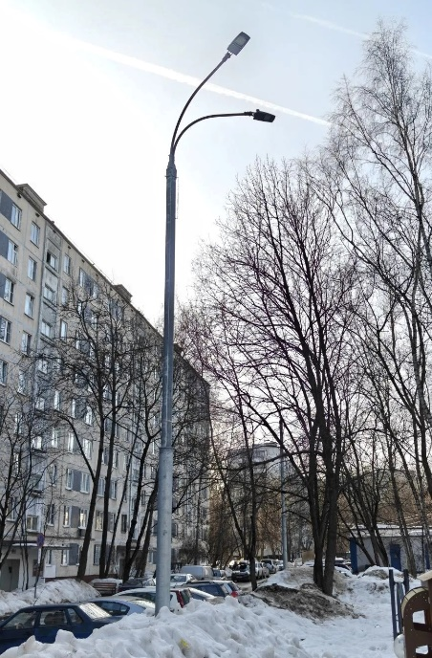
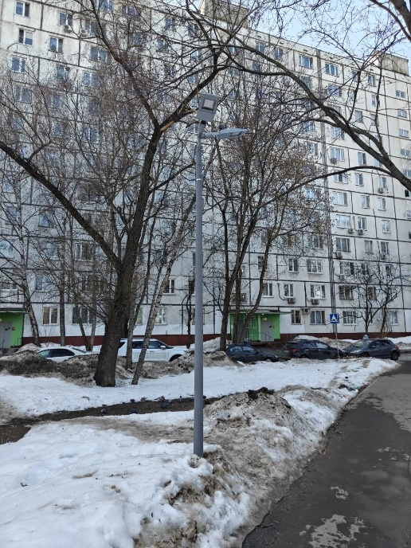
Установка опор наружного освещения
ул. Коненкова, 15
ул. Плещеева, 11В
Шенкурский пр-д, 8
Установлена 51 опора наружного освещения по 15 адресам: Шенкурский пр-д, д. 8 (5 шт.), Шенкурский пр-д, д. 4 (1 шт.), Шенкурский пр-д, д. 12 (2 шт.), Шенкурский пр-д, д. 10Б (11 шт.), Плещеева ул., 30 (1 шт.), Плещеева ул., 18, корп. 2, (5 шт.), Плещеева ул., 8 (за домом) (1 шт.), Плещеева ул., 11В (1 шт.), Плещеева ул., 10 (за домом) (4 шт.), Плещеева ул., д. 3 (2 шт.), Плещеева ул., д. 28 (3 шт.), Плещеева ул., д. 6 - д. 8 (5 шт.), Корнейчука ул., д. 36А (парк «Этнографическая деревня Бибирево») (3 шт.), Коненкова ул., д. 15 (3 шт.), Белозерская ул., д. 1А (4 шт.).

Slide 6

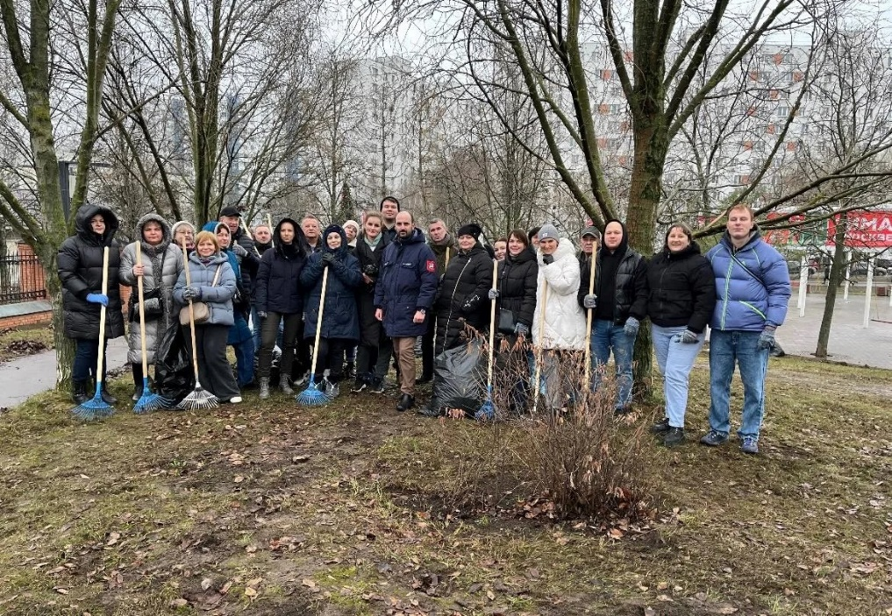
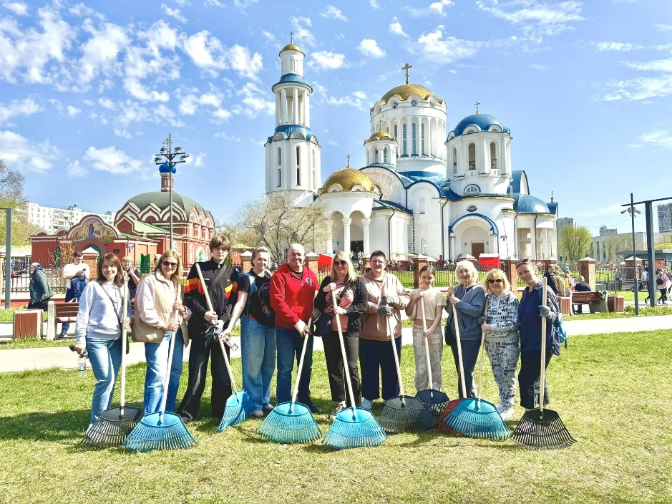
Участие в проведении месячника
благоустройства, субботников
Общегородской субботник
1 февраля
Общегородской субботник
19 апреля

Slide 7
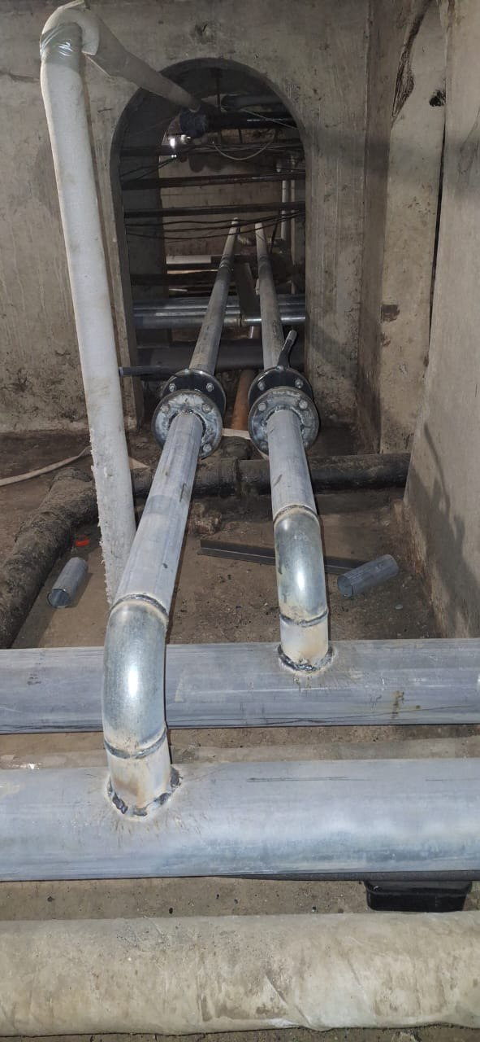
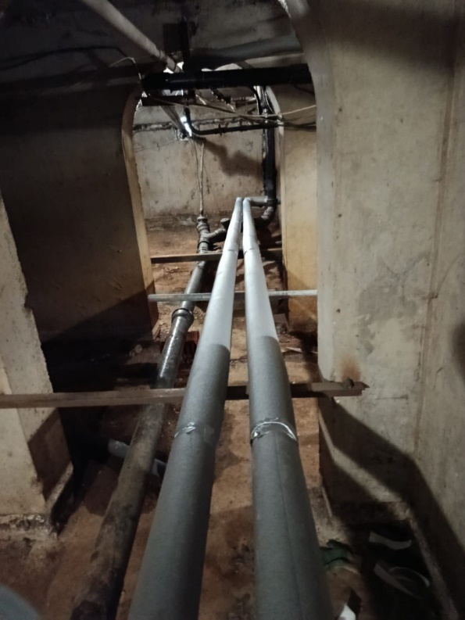
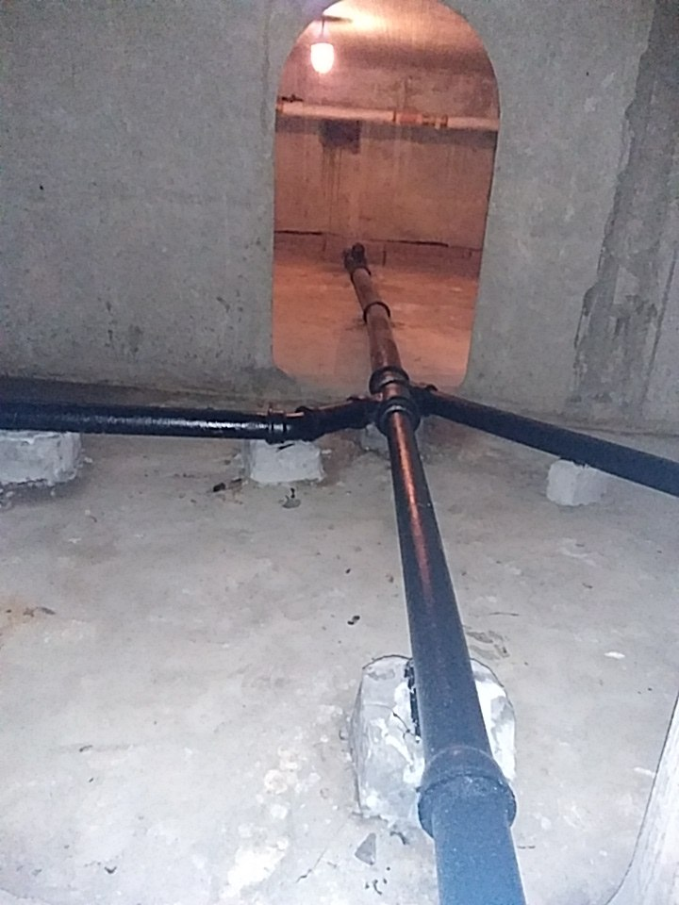
Капитальный ремонт
ул. Коненкова, д. 17
Алтуфьевское ш., д. 82
ул. Плещеева, д. 14А
В 2025 году силами ГБУ «Жилищник района Бибирево» проведены следующие работы:
- Алтуфьевское ш., д. 82 - замена труб холодного и горячего водоснабжения (магистрали);
- ул. Коненкова д.17 - замена труб водоотведения (канализации) (выпуски и сборные трубопроводы);
- ул. Плещеева д.14А - замена труб водоотведения (канализации) (выпуски и сборные трубопроводы).

Slide 8
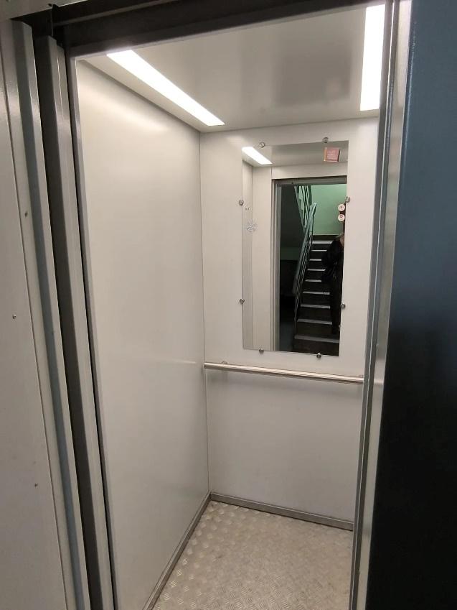
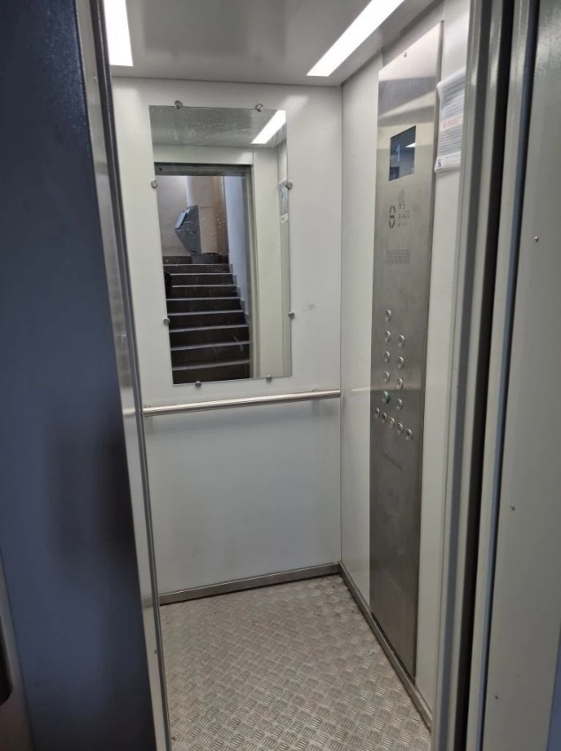
Капитальный ремонт
ул. Коненкова, д. 6А
ул. Коненкова, д. 8В
В 2025 году в рамках капитального ремонта в районе Бибирево было заменено 16 лифтов в 2 многоквартирных домах силами подрядной организации АО «ЩЕРБИНСКИЙ ЛИФТОСТРОИТЕЛЬНЫЙ ЗАВОД» по адресам: ул. Коненкова д.6А (8 лифтов) и ул. Коненкова д.8В (8 лифтов).

Slide 9
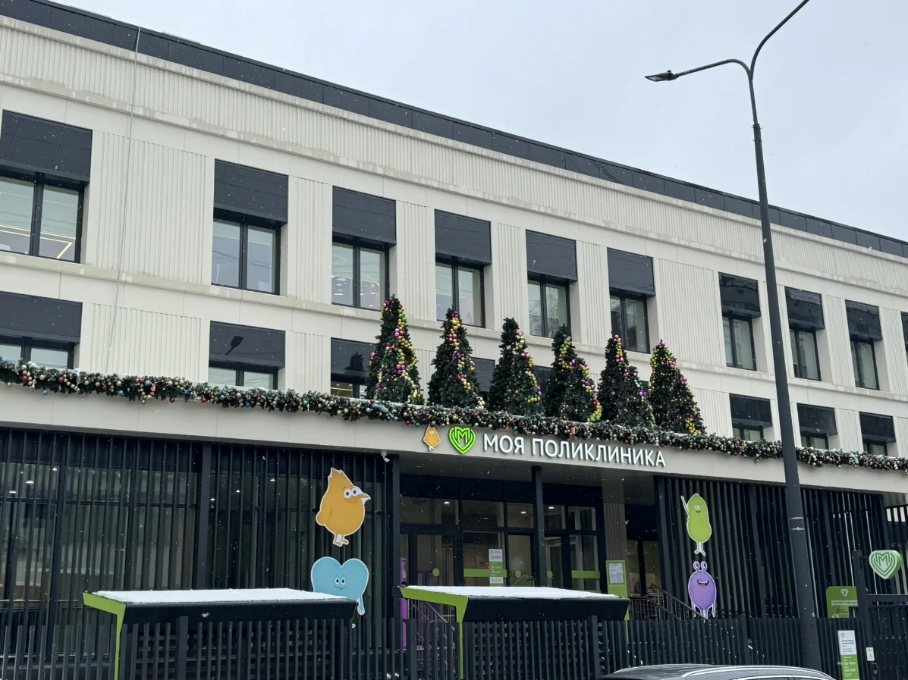
Капитальный ремонт поликлиник по новому московскому стандарту
детская поликлиника ГБУЗ «ДГП № 125 ДЗМ» филиал № 1
ул. Лескова, 8Б

Slide 10
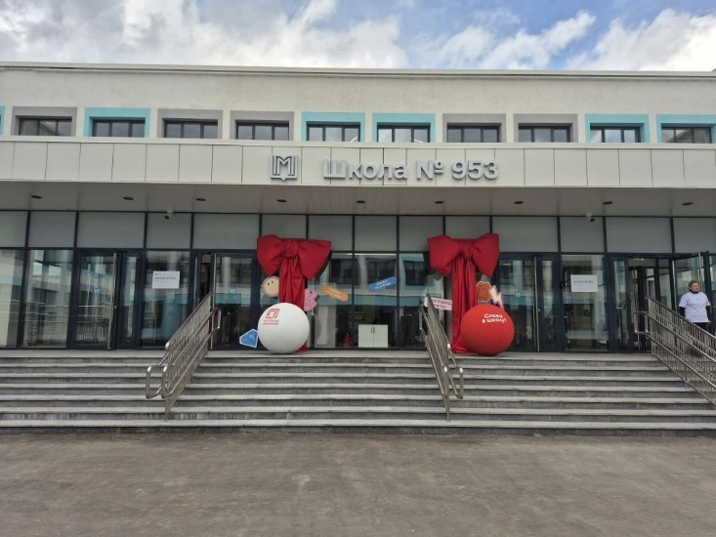
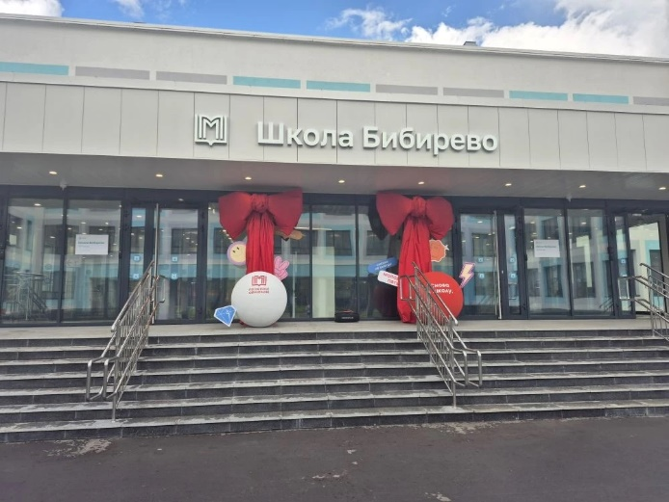
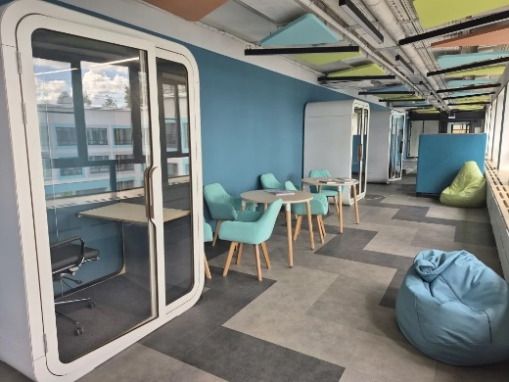
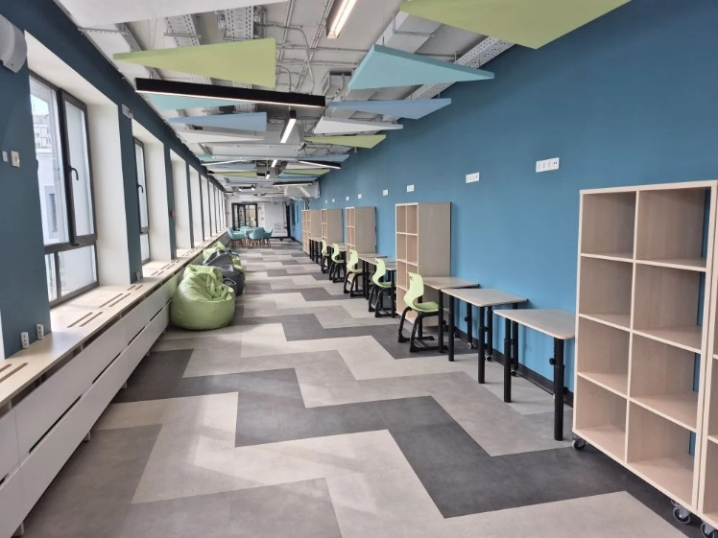
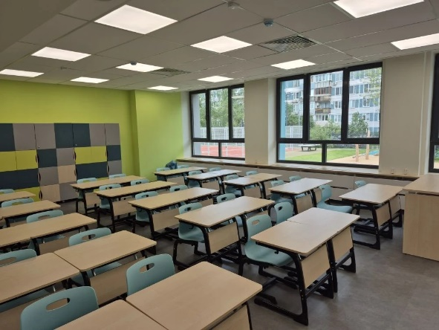
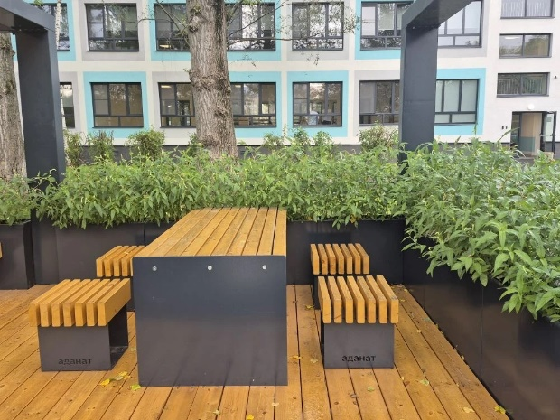
Программа «Моя школа»
В 2025 году открыты после капитального ремонта здания школ № 953 (Шенкурский проезд, д. 8г) и № 1412 (ул. Плещеева, д. 26а). Закрылись на капитальный ремонт здания школ: № 1412 (ул. Коненкова, д. 4а), № 953 (Шенкурский проезд, д. 15) и школы «Глория» (ул. Корнейчука, д. 37а). Срок завершения работ – 3 квартал 2026 года.

Slide 11
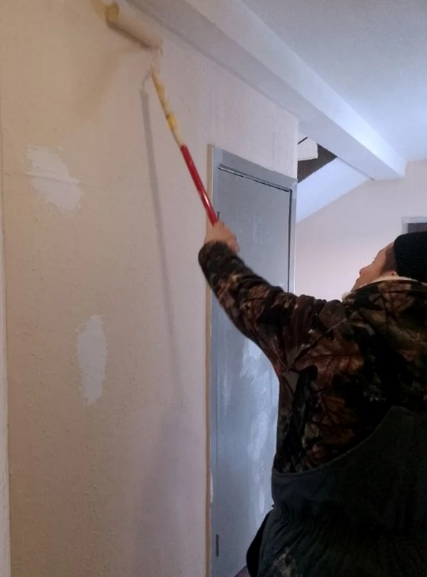
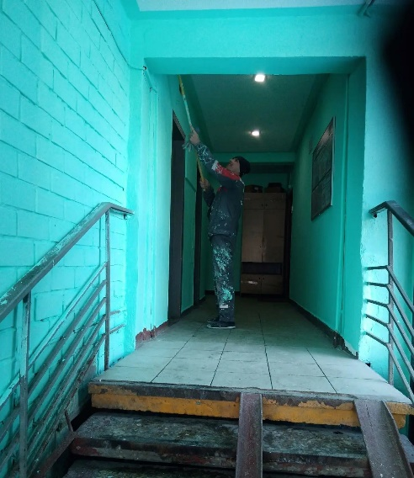
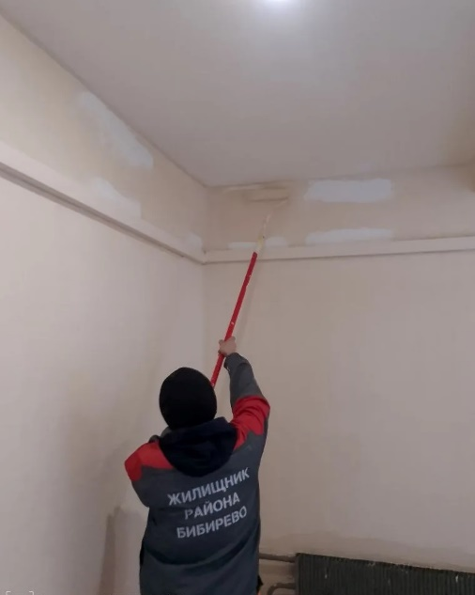
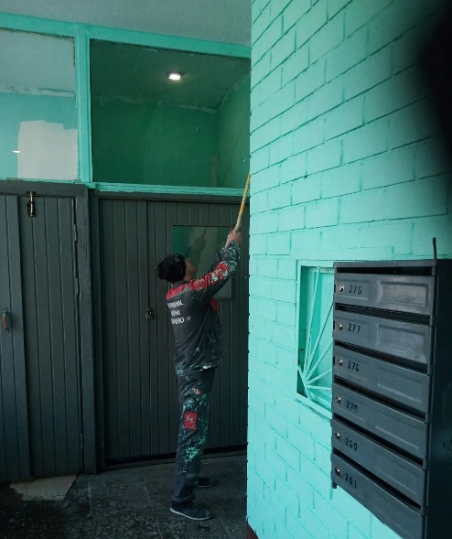
Ремонт подъездов
Согласно утвержденному плану-графику по приведению подъездов МКД в порядок в 2025 году подлежали ремонту 143 подъезда. Частными управляющими организациями выполнены работы по ремонту 31 подъезда, ГБУ «Жилищник района Бибирево» выполнены работы по ремонту 112 подъездов за счет средств на содержание и текущий ремонт МКД.
Алтуфьевское ш., д. 102Б
ул. Лескова, д. 30

Slide 12
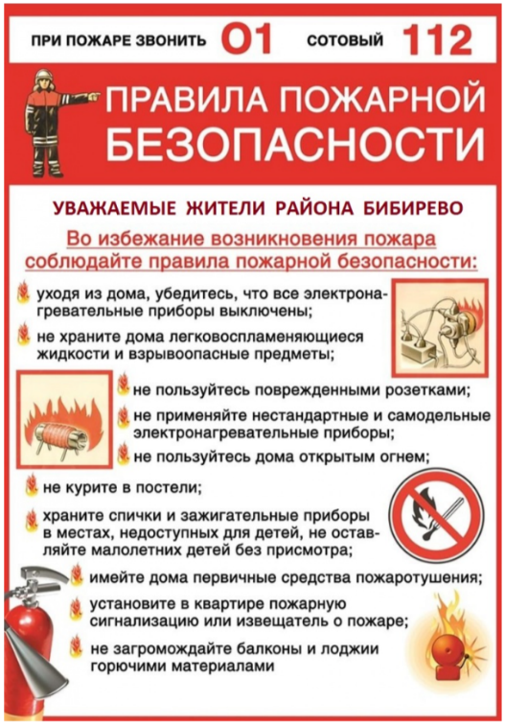
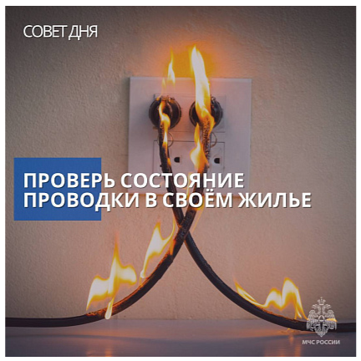
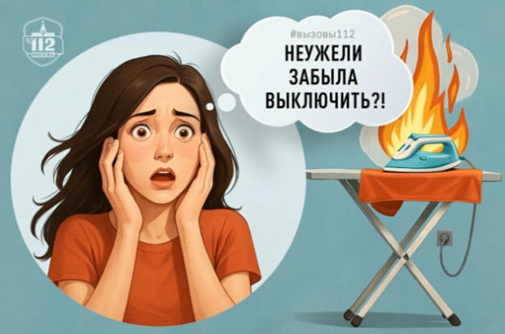
Участие в работе по предупреждению и ликвидации чрезвычайных ситуаций и обеспечению пожарной безопасности
 | 2024 г. | 2025 г.
Возгорания, из них: | 34 | 50
Пожар | 20 | 28
Загорание | 14 | 22
Пострадали | 2 | 2
Погибли | 0 | 0

Slide 13
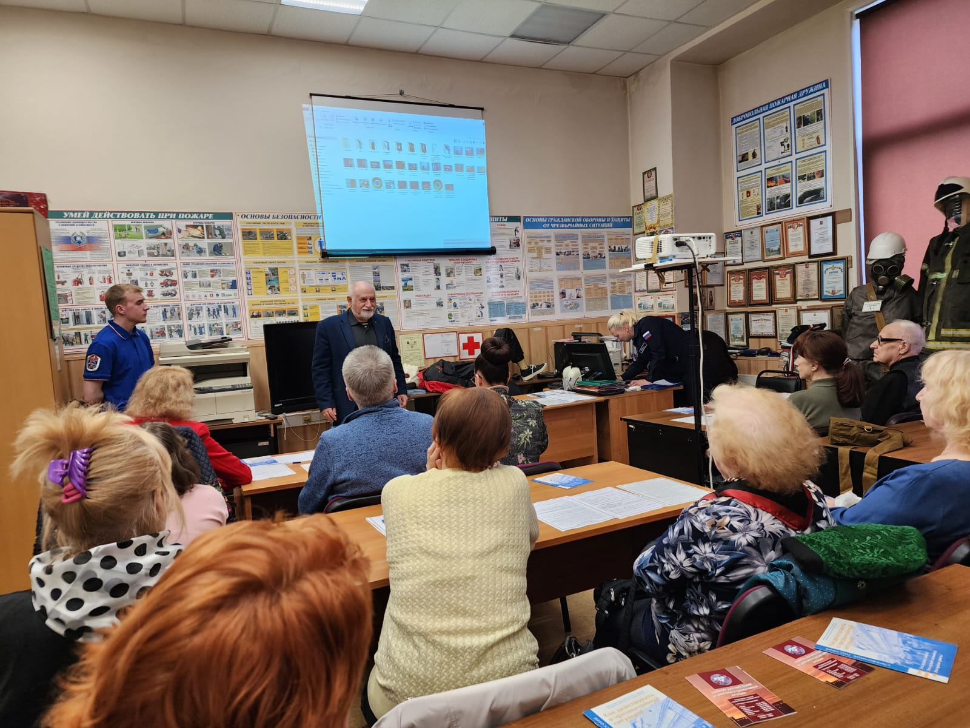
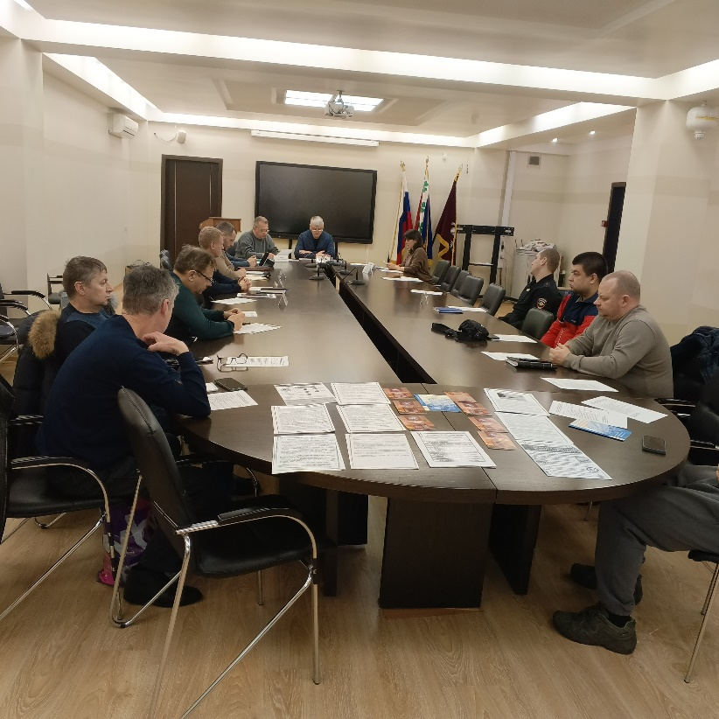
Участие в работе по предупреждению и ликвидации чрезвычайных ситуаций и обеспечению пожарной безопасности
Занятие в учебно-консультационном пункте
март 2025
Заседание Комиссии по чрезвычайным ситуациям и обеспечению пожарной безопасности района Бибирево
февраль 2025

Slide 14
Работа с должниками за ЖКУ
Взыскание задолженности с физических лиц
 | Направлено (млн. руб.) | Взыскано (млн. руб.)
Досудебные мероприятия |  | 93,81
Судебные мероприятия | 75,69
Исполнительные документы в ФССП | 76,97 | 22,80
Исполнительные документы в банки | 4,9 | 8,4
Оплатили добровольно |  | 0,98
Приостановление услуги «водоотведение» | 23,88 | 16,10

Slide 15

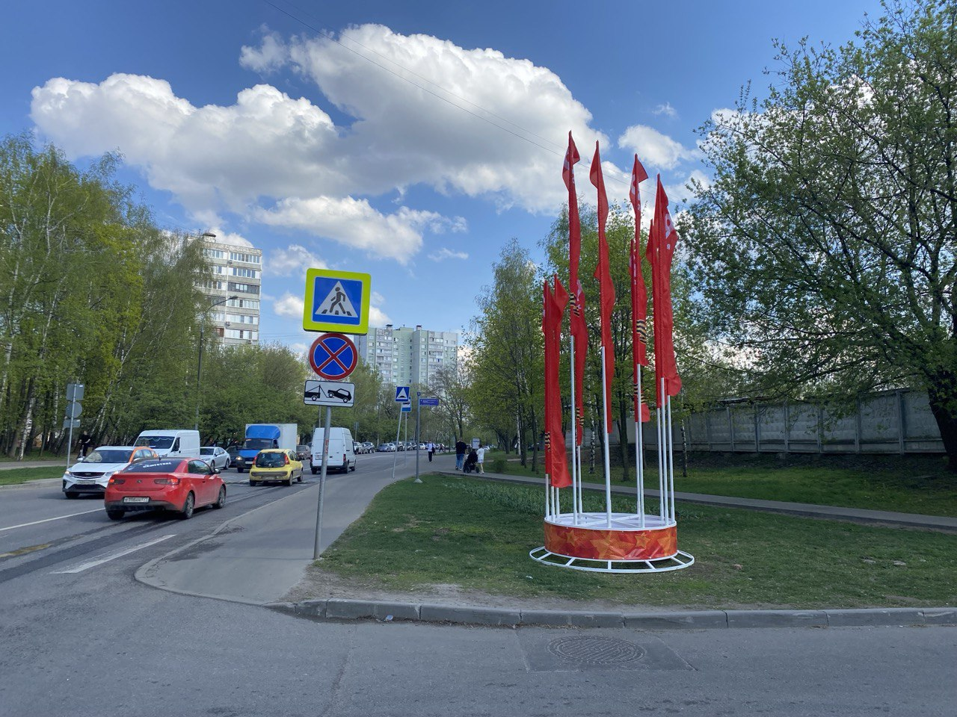
Праздничное оформление, вывешивание
государственных флагов Российской Федерации и
флагов города Москвы
На территории района Бибирево к праздничным датам (9 мая, День Города, Новый Год) за счет средств города устанавливался флаговый костер по адресу: ул. Лескова, 14, за счет управы района оформляются флаговые костры по адресам: ул. Лескова, вл. 34, ул. Пришвина, д. 10, за счет средств предприятия - Алтуфьевское ш, д. 86, корп.1.
ул. Пришвина, 10

Slide 16
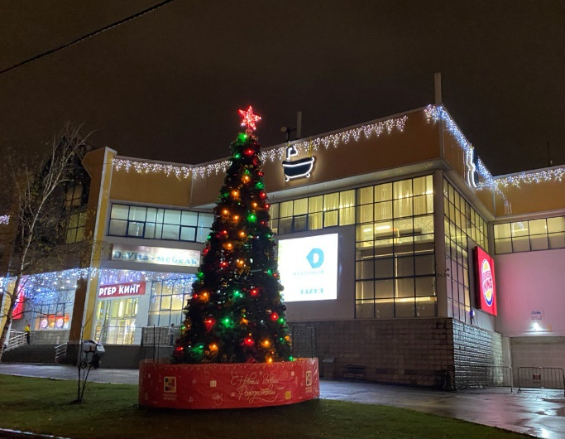
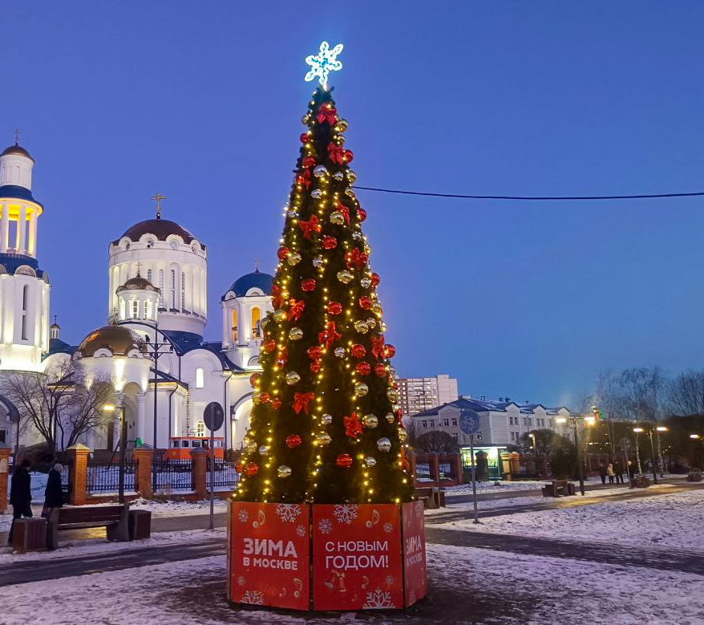
Праздничное оформление, вывешивание
государственных флагов Российской Федерации и
флагов города Москвы
На Новый 2026 год на территории района было установлено 11 крупногабаритных искусственных елей:
- за счет средств города - 1 («Этнографическая деревня Бибирево»);
- за счет средств префектуры СВАО - 5 (Алтуфьевское ш., д. 78, Алтуфьевское ш, 96, ул. Плещеева, 2, ул. Костромская, 7, стр.3, ул. Корнейчука, 59);
- за счет средств управы района – 2 (ул. Пришвина, д. 10; ул. Белозерская, д. 10);
- за счет средств торговых центров - 3 (ул. Пришвина, д. 26, Алтуфьевское ш, д.70, к.1, Алтуфьевское ш, д. 86, к.1).
ул. Пришвина, 26
ул. Костромская, 7 стр. 3

Slide 17
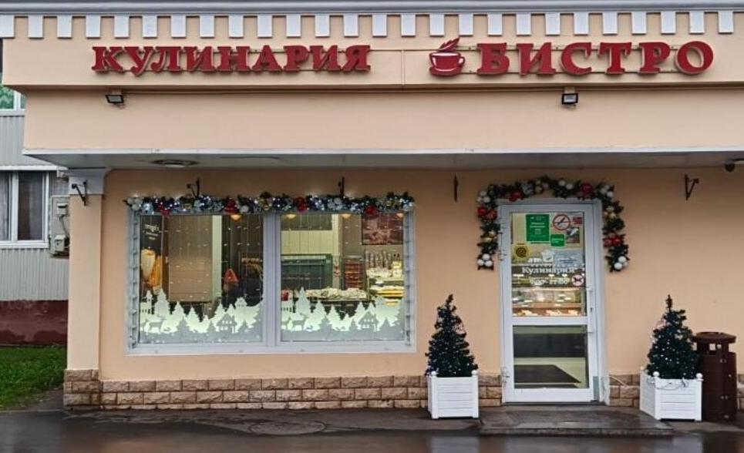
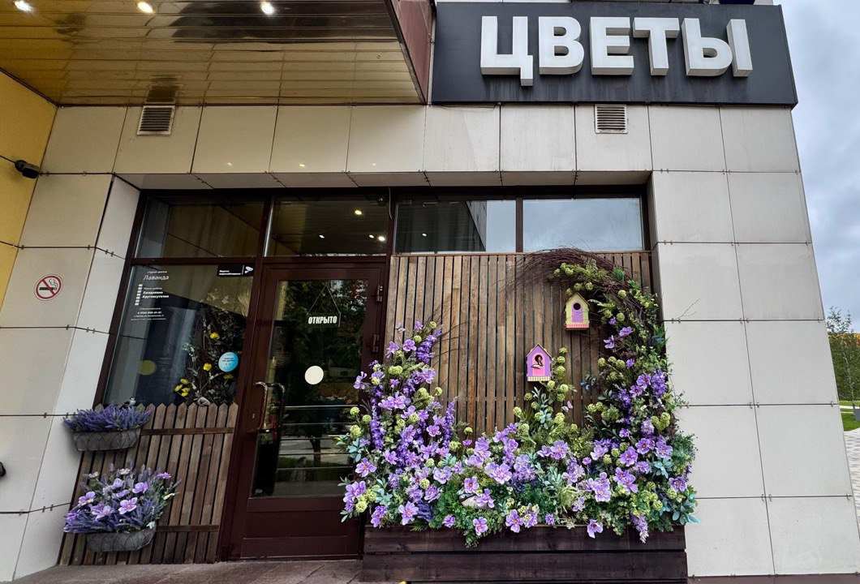
Праздничное оформление, вывешивание
государственных флагов Российской Федерации и
флагов города Москвы
В городских и окружных конкурсах на лучшее оформление приняло участие 71 предприятие торговли и услуг, 35 - на лучшее новогоднее оформление и 36 предприятий (пять из них заняли призовые места) принимали участие в городском конкурсе «Лето в Москве».
Кулинария
ул. Лескова, д. 5
Магазин «Цветы»
ул. Костромская, д. 17

Slide 18
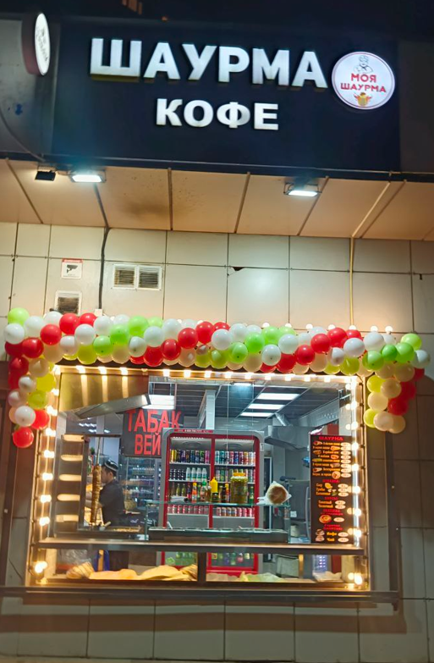
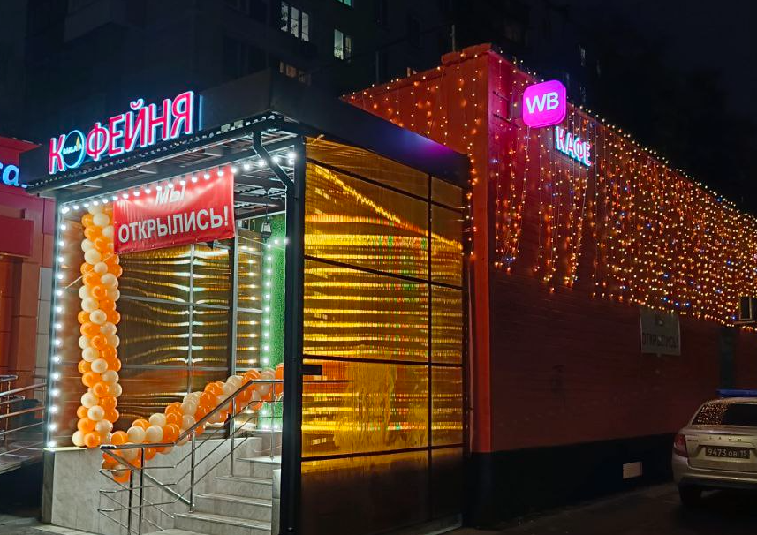
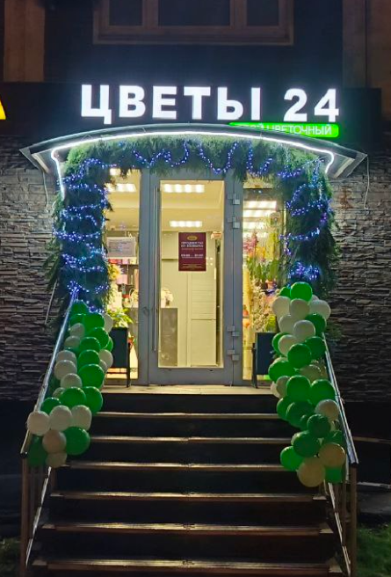
Работа с предприятиями
потребительского рынка
В 2025 году в районе было открыто 454 предприятия потребительского рынка и услуг, в т. ч.: 196 предприятий торговли, площадью – 11670,4 кв. м.; 135 предприятий интернет-торговли, площадью – 2523,4 кв. м.; 57 предприятий общественного питания открытого типа на 854 посадочных мест; 66 предприятий бытового обслуживания на 161 рабочие место.

Slide 19

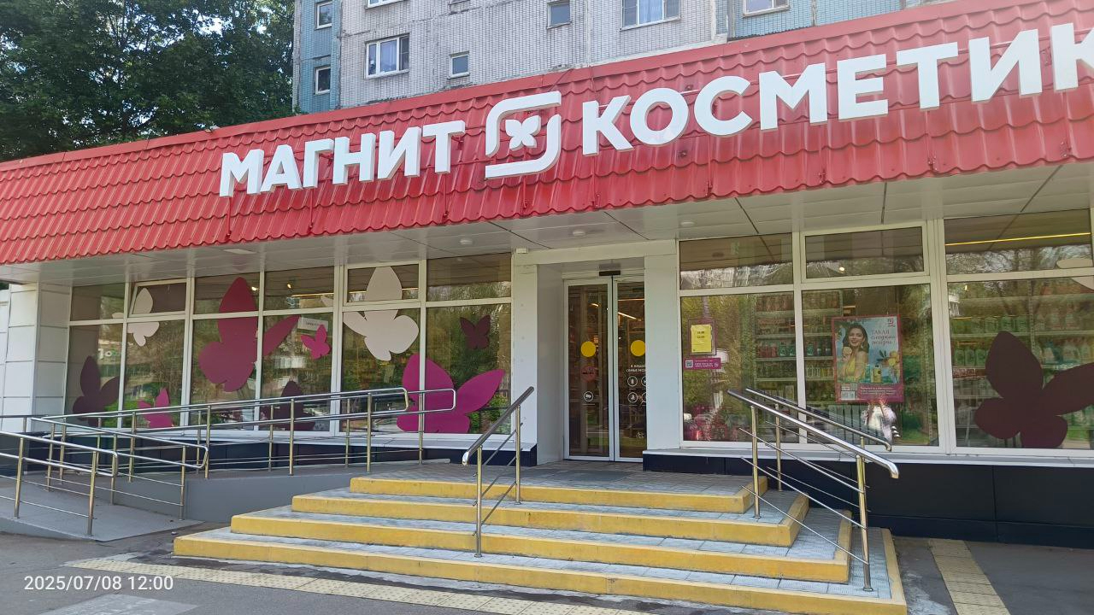
Работа с предприятиями
потребительского рынка
Обустройство зданий объектов потребительского рынка для лиц
с ограниченными возможностями проведено в соответствии
с разработанной адресной программой: адаптированы входные группы предприятия потребительского рынка (ул. Мурановская, д. 6).

Slide 20
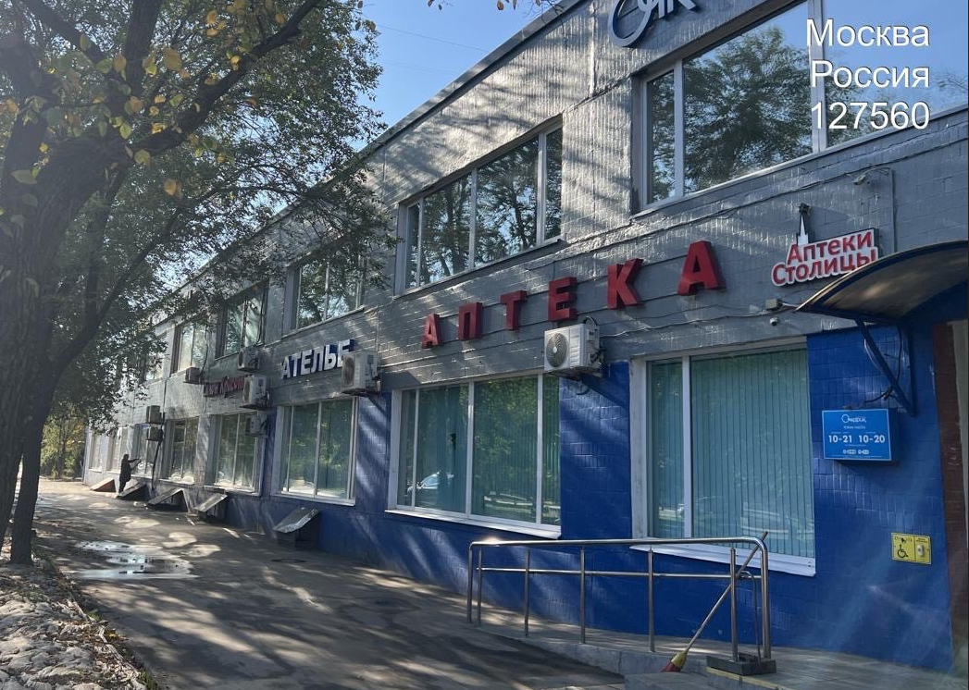
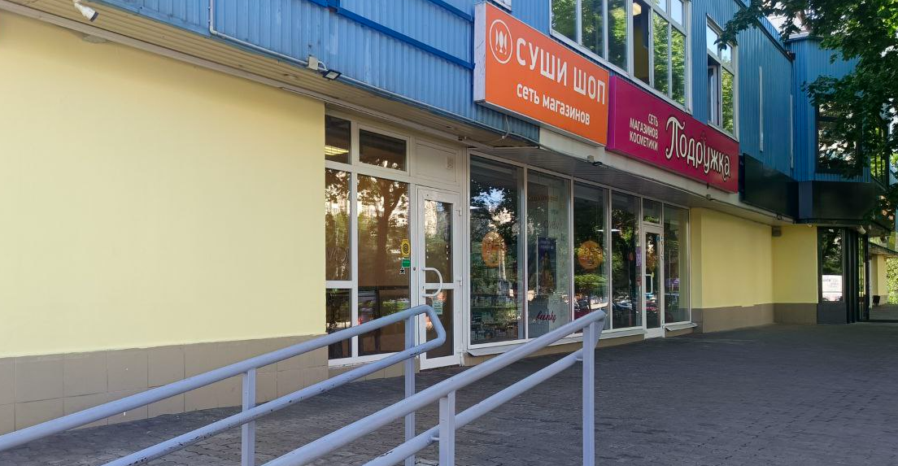
Работа с предприятиями
потребительского рынка
Выполнен ремонт фасадов 3-х объектов потребительского рынка: ул. Лескова, 30, стр. 2 (магазин «Очкарик»), ул. Лескова, 30 (магазин «Винлаб») и Алтуфьевское шоссе, д. 84 (комплексный объект «Метр квадратный»).
ул. Лескова, 30
Алтуфьевское шоссе, д. 84

Slide 21

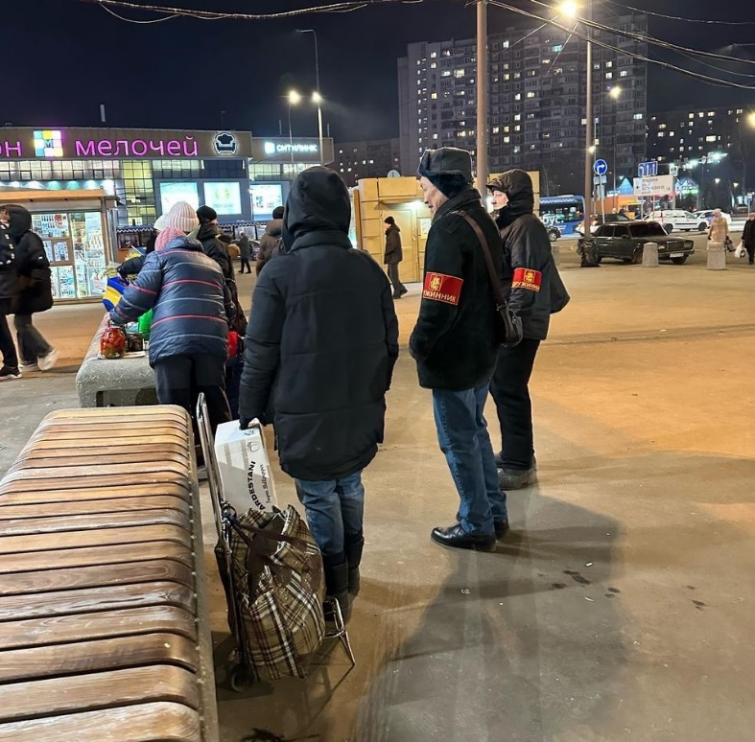
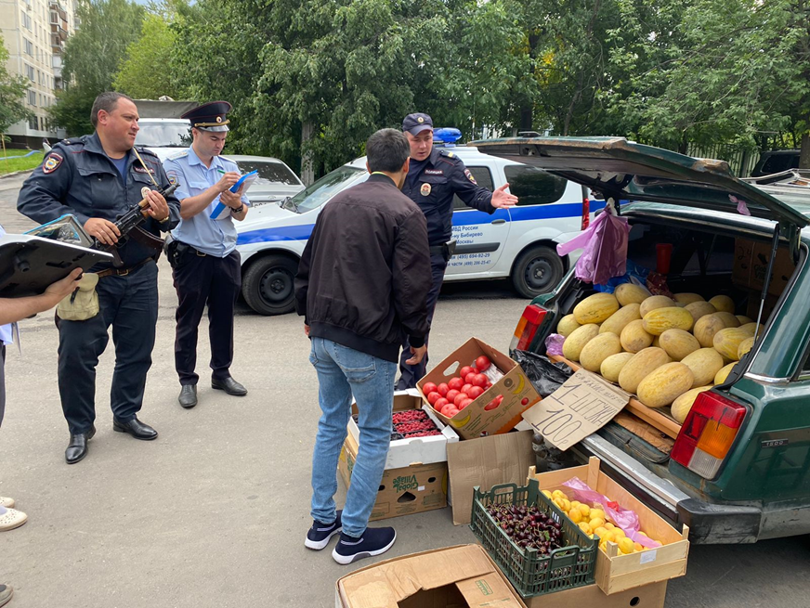
Пресечение фактов
несанкционированной торговли
Сотрудниками сектора по вопросам торговли и услуг велась активная работа по пресечению фактов несанкционированной торговли. Составлено 11 административных протоколов на сумму 37,5 тыс. руб., по 7 протоколам взысканы денежные средства в сумме 25 тыс. руб., переданы в ФССП материалы по 1 постановлению.
рейд с Народной дружиной у м. Бибирево
рейд с полицией на ул. Лескова, д. 22 (у поликлиники)

Slide 22
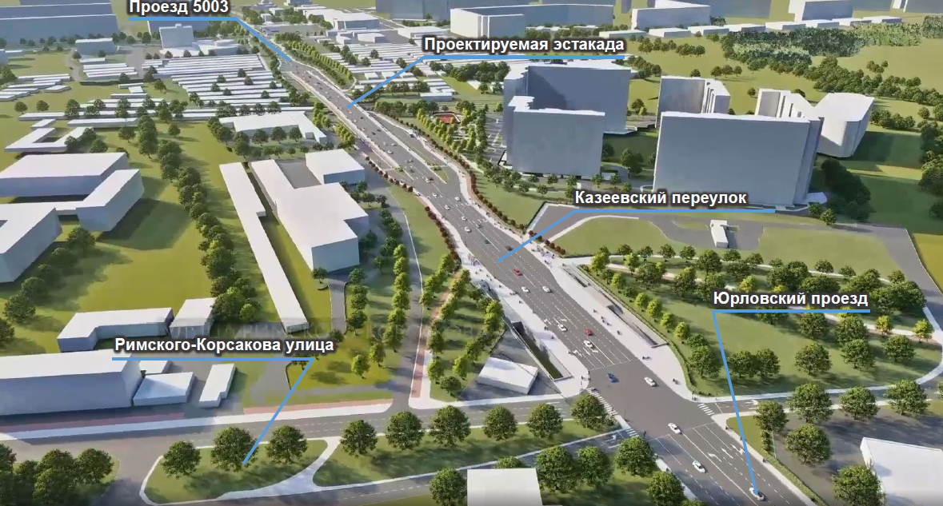
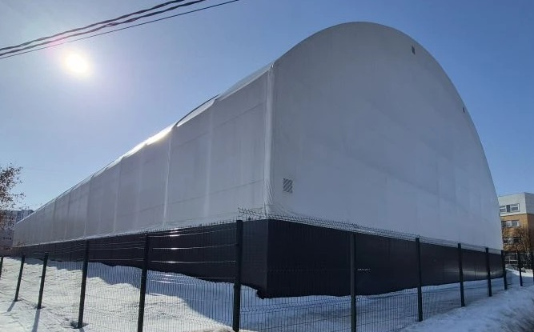
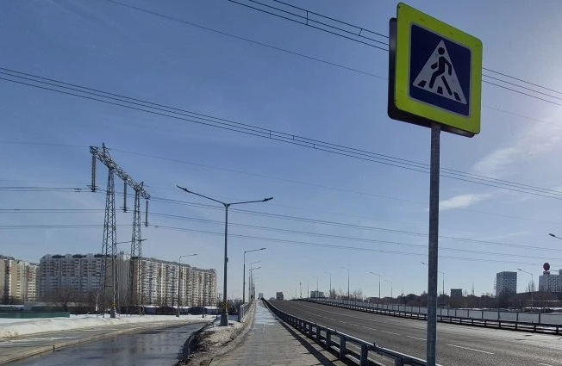
Строительство
Завершено строительство:
некапитального спортивного объекта по адресу: ул. Белозерская, вл. 14
искусственного сооружения через железнодорожные пути, соединяющего улицу Костромскую и Юрловский проезд

Slide 23
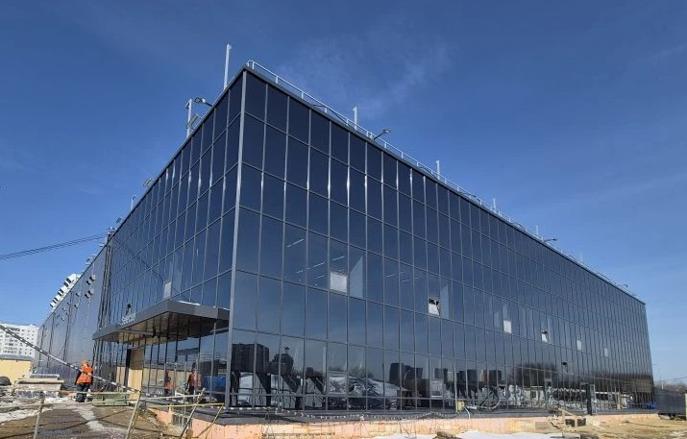

Строительство
Ведется строительство:
- центра обработки данных по адресу: Юрловский пр-д., вл. 18
Бибиревского рынка
по адресу: ул. Пришвина, вл. 22

Slide 24



Реновация
По адресу: ул. Корнейчука, вл. 47А возводится 22-24 этажный, 3-х секционный многоквартирный дом. Сроки проведения работ 2 квартал 2024 года – 4 квартал 2026 года.

Slide 25

Выявление самовольного строительства и незаконно размещенных некапитальных объектов
В 2025 году в соответствии с решениями Окружной комиссии по пресечению самовольного строительства выполнены работы по освобождению 12 земельных участков от 2056 незаконно размещённых гаражных объектов по адресам:
Проектируемый пр-д, вл. 5004 (270 объектов);
Проектируемый пр-д, вл. 5004 (857 объектов);
Алтуфьевское ш., вл. 78 (49 объектов);
ул. Лескова, вл. 15 (14 объектов);
ул. Лескова, вл. 25 (55 объектов);
ул. Плещеева, вл. 4 (124 объекта);
ул. Плещеева, вл. 6 (50 объектов);
Проектируемый пр-д., вл. 5003 (74 объекта);
ул. Плещеева, вл. 6А (333 объекта);
ул. Плещеева, вл. 6 (41 объект);
ул. Плещеева, вл. 6 (75 объектов);
Проектируемый пр-д., вл. 5003 (114 объектов).

Slide 26


Безопасность дорожного движения
  ул. Корнейчука, д. 33
  ул. Мурановская, д. 12А
Устройство искусственных дорожных неровностей по адресам: ул. Мурановская, д. 12А; ул. Корнейчука, д. 33; ул. Плещеева, д. 26; ул. Коненкова, д. 21; ул. Лескова, д. 7, ул. Плещеева, д. 20.

Slide 27

Безопасность дорожного движения
Устройство пешеходного перехода по адресу: ул. Белозерская, 23г.

Slide 28

Брошенные и разукомплектованные транспортные средства
За 2025 год на территории района Бибирево выявлено 162 ед. транспортных средств, относящихся к категории брошенных и разукомплектованных, 88 ед. из которых были приведены в надлежащее состояние собственниками, 78 ед. перемещены на стоянку временного хранения БРТС, из них выдано собственникам 23 ед.

Slide 29


Социальная сфера
В 2025 году управой района Бибирево организовано вручение персональных поздравлений Президента Российской Федерации со 100-летием – 9 ветеранам; с 95-летием – 49 ветеранам.

Slide 30


Ремонт квартир ветеранов ВОВ
За счет средств социально-экономического развития района в 2025 году выполнен ремонт квартир для льготных категорий граждан - ветерана Великой Отечественной войны на общую сумму 861,71 тыс. руб. по адресу: ул. Корнейчука, д. 55.
БЫЛО СТАЛО

Slide 31




Ремонт квартир детей-сирот
БЫЛО СТАЛО
БЫЛО СТАЛО
ул. Корнейчука,
д. 58
ул. Белозерская, д. 11Б
За счет средств социально-экономического развития района и программных расходов проведен ремонт 5 квартир детей-сирот на общую сумму 3 448,77 тыс. руб. по адресам: ул. Белозерская, д. 11Б; ул. Корнейчука, д. 58; ул. Лескова, д. 10; ул. Лескова, д. 28, корп. 1; ул. Мурановская, д. 3.

Slide 32



Приспособление инфраструктуры
для инвалидов и других маломобильных
групп населения
В 2025 году Управлением капитального ремонта и строительства Департамента капитального ремонта города Москвы выполнен комплекс работ по обеспечению беспрепятственного доступа в МКД маломобильных групп граждан по 10 адресам:
Алтуфьевское шоссе д. 92, под. 3,
Алтуфьевское шоссе д. 96, под. 2,
ул. Белозерская д. 19, под. 1,
ул. Корнейчука д.20, под. 1,
ул. Корнейчука д. 33А, под. 3,
ул. Лескова д. 6А, под. 7,
ул. Лескова д.10, под. 6,
ул. Лескова д. 30, под. 8,
ул. Плещеева д.26, под. 3,
Шенкурский проезд д. 8Б, под. 7.
Алтуфьевское
шоссе д. 96,
под. 2
ул. Плещеева д.26, под. 3

Slide 33


Ремонт помещений, находящихся в оперативном управлении
В 2025 году проведен капитальный ремонт помещения по адресу: ул. Белозерская д. 9А, в котором размещены 4 участковых ОМВД района Бибирево и сотрудник ГКУ «Московская безопасность» на сумму 6572736,2 руб. Помещение оборудовано новой мебелью и оргтехникой.

Slide 34


Досуговая и социально-воспитательная
работа с населением
В 2025 году управой района для детей льготных категорий были приобретены билеты на новогодние представления в количестве 631 штука на сумму 1639000 рублей и 181 сладкий подарок на сумму 118372 рублей.

Slide 35


Досуговая и социально-воспитательная
работа с населением
Поддержка и развитие детско-молодежного творчества осуществляется управой района Бибирево совместно с Государственным бюджетным учреждением города Москвы «Объединение культурных и досуговых центров Северо-Восточного административного округа». В 2025 году проведено более 20 крупных мероприятий культурной, просветительской и гражданско-патриотической направленности, в которых принимали участие молодежь, ветераны Великой Отечественной войны, люди старшего поколения, жители района Бибирево.
Широкая Масленица
28 февраля
«Крым. Весна. Россия.»
18 марта

Slide 36


Досуговая и социально-воспитательная
работа с населением
День Победы
9 мая
День памяти погибших в радиационных авариях и катастрофах
25 апреля

Slide 37


Физкультурно-оздоровительная и
спортивная работа с населением
В 2025 году силами ГБУ «СДЦ «Кентавр» проведено более 40 спортивных мероприятий, приуроченных к праздничным и памятным дням.
Мастер-класс по самообороне
13 ноября
Татьянин день
на катке с искусственным льдом
по адресу: ул. Белозерская, 10
25 января

Slide 38



Физкультурно-оздоровительная и
спортивная работа с населением
Региональная общественная
организация «Союз Каратэ-До»
Автономная
некоммерческая
организация
студия
современного
танца «Наша Отрада»
Автономная некоммерческая организация
клуб детского и технического творчества «Ветерски»

Slide 39



Молодежная палата района Бибирево
2025 год стал для Молодежной палаты района Бибирево периодом рекордной активности и значимых достижений. За отчетный период молодые парламентарии приняли участие в 218 районных мероприятиях, охватив более 7000 жителей. При этом ключевой акцент был сделан на собственную инициативу: активистами было самостоятельно организовано и проведено 179 событий, участниками которых стали почти 6000 человек.
Патриотическая акция в Политехническом колледже им. П.А. Овчинникова
4 декабря
Лекция по правовому просвещению и цифровой безопасности
в ГБОУ «Школа № 1413»
17 октября

Slide 40



Молодежная палата района Бибирево
Молодежная палата Бибирево дважды — в 1 и 4 кварталах — занимала первое место в общегородском рейтинге молодежных палат. По итогам 2025 года палата стала абсолютным лидером в Северо-Восточном административном округе и уверенно вошла в Топ-11 лучших палат Москвы, подтвердив свой статус одной из самых эффективных молодежных команд столицы.

Slide 41

Комиссия по делам
несовершеннолетних и защите их прав
Было проведено 25 заседаний Комиссии, на которых рассмотрены 254 дела. Из них: 173 в отношении родителей несовершеннолетних, взрослых граждан и 81 в отношении несовершеннолетних.

Slide 42
Комиссия по делам
несовершеннолетних и защите их прав
Всего в 2025 году индивидуальная профилактическая работа проводилась в отношении 62 несовершеннолетних, состоящих на учете в комиссии. По состоянию на 31 декабря 2025 г. на учете комиссии состоит 34 подростка и 17 семей в которых проживает 32 ребенка, где родители не должным образом исполняют родительские обязанности. За истекший период 2025 года с профилактического учета Комиссии было снято с учета: - подростков - 28 - по исправлению и иным основаниям; - семей - 16 (21 ребенок) – в связи с положительной динамикой.

Slide 43
Административная комиссия
Статья КоАП г. Москвы | Кол-во поступивших протоколов
ст. 3.13 Нарушение тишины и покоя граждан | 51
ст. 5.6 Уклонение от регистрации и вакцинации собак и кошек | 1
Все вынесенные постановления в судебном порядке не обжаловались и вступили в законную силу.

Slide 44
Письменные обращения граждан

Slide 45

Личный прием главы управы
В 2025 главой управы принято на личном приеме 64 человека.

Slide 46
Работа с обращениями граждан,
поступившими на портал Правительства Москвы
«Наш Город»

Slide 47



Работа с общественными советниками
Турнир по боулингу
23 октября
Волонтерский центр
27 декабря
Шахматный турнир
26 июня

Slide 48

Спасибо за внимание!

